Slide 1
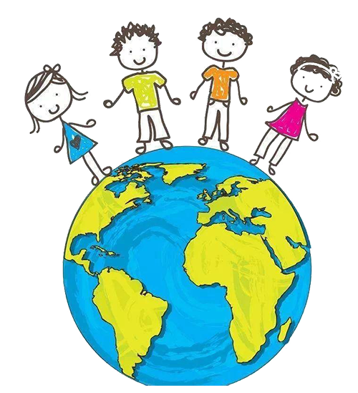
人教版八年级物理
7.3 重力

Slide 2
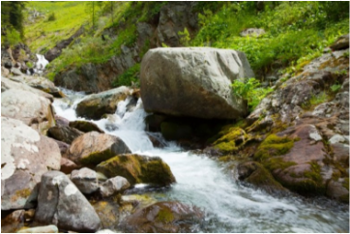
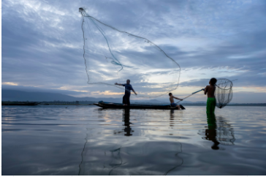
水总是从高处向地处流；向空中撒出的渔网，要飘落到水中；向空中抛出的石头，最终也会落向地面 ﻿﻿﻿﻿﻿﻿
观察

Slide 3
分别让橡皮从高处由静止下落、竖直向上抛出、沿水平方向抛出、向任意方向抛出，观察并描述橡皮的运动情况。
探究
问题
在上述四种情况下橡皮的运动状态改变了吗？
改变了，第一种情况速度的大小改变了，另外三种情况速度的大小和方向都改变了。
为什么橡皮的运动状态可以改变？
因为受到力的作用。

Slide 4
重力
由于地球的吸引而使物体受到的力叫做重力 。
符号和单位
重力用 G 表示，单位：N 。
重力的施力物体：
地球
重力的受力物体：
地球上的所有物体
地球上所有的物体都受到重力的作用。

Slide 5
思考
假如突然失去重力，我们的生活会怎样呢？
我们可以在天花板上睡觉；
我们不能用普通的杯子喝水；
轻轻一跳可以离开地球；
我们可以像鸟一样在天空中飞
…………

Slide 6
例题
关于重力，下列说法正确的是（ ）。
A
A. 地面附近的物体都受到重力的作用
B. 只有静止在地面上的物体才受到重力作用
C. 上升的物体不受重力
D. 下落的物体不受重力

Slide 7
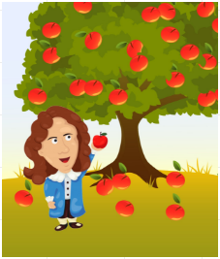
例题
如图所示，苹果从树上掉下来，此过程中（ ）。
C
A. 地球吸引苹果，苹果不吸引地球
B. 只有苹果吸引地球
C. 苹果被地球吸引，地球也被苹果吸引
D. 原因不明，尚待探索

Slide 8
例题
我国发射了神舟宇宙飞船，为载人飞行进行了仿真人实验。飞船在轨道上正常飞行时处于“失重”状态，在这种环境中，以下哪个实验不能与在地面一样正常进行（ ）。
D
A. 用刻度尺测长度
B. 用放大镜看物体
C. 用平面镜改变光路
D. 用天平测物体质量

Slide 9
例题
载人飞船从地球飞往火星大约需要半年多时间。在这段时间内，为了保持身体健康，宇航员们可以在飞船公共活动舱中进行锻炼。据你分析，下列运动能起到健身效果的是（ ）。
B
A. 引体向上
B. 拉弹簧测力计
C. 跑步
D. 做俯卧撑

Slide 10
探究
重力的大小跟哪些因素有关？
猜想1
重力的大小可能跟物体的形状有关。
猜想2
重力的大小可能跟物体的质量有关。
猜想3
重力的大小可能跟物体的位置有关。
问题
我们可以用什么来测量重力呢？
感受：分别用手拿质量不同的物体，感受物体对手的压力；
弹簧测力计：测量更为准确。

Slide 11
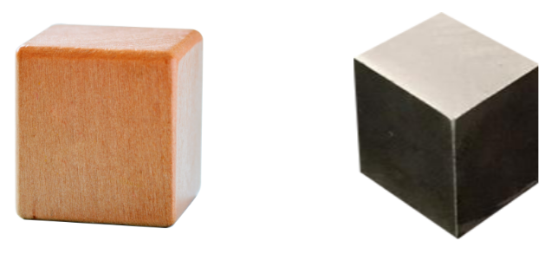

问题
托起质量不同的物体，会感觉所用的力不同。质量轻的木块和质量重的铁块，托起哪个用的力更大？
大量的生活经验告诉我们，质量不同的物体所受的重力不同。那么，地球附近的物体所受的重力跟它的质量之间有什么关系？

Slide 12
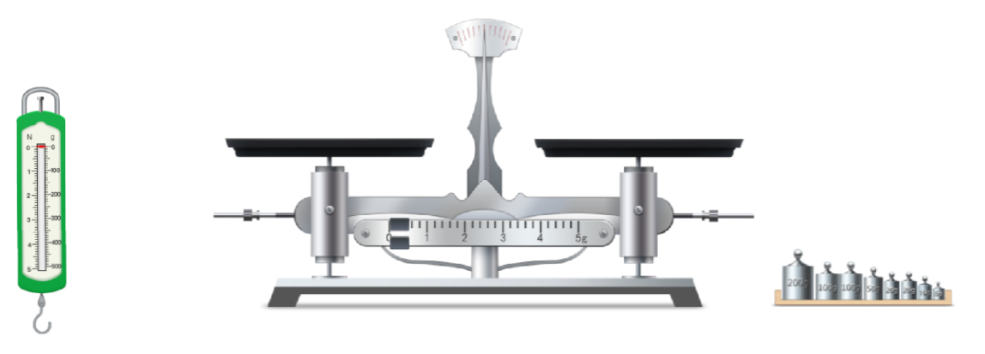
探究
物体所受的重力跟物体质量的关系。
用弹簧测力计测出不同质量的物体的重力，再用天平测出这些物体的质量（或用定值钩码代替重物）。

Slide 13
探究
物体所受的重力跟物体质量的关系。
观察并记录：
1.弹簧测力计分别挂 1 个，2 个，3 个钩码时，弹簧测力计指针的所在位置，并记下示数。
2.将对应的钩码质量与重力记录在表格中，并分析得出结论。

Slide 14
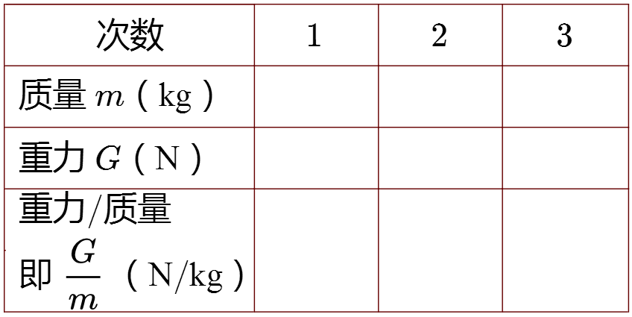
探究
物体所受的重力跟物体质量的关系。
实验记录表
0.05
0.1
0.15
0.49
0.98
1.47
9.8
9.8
9.8

Slide 15
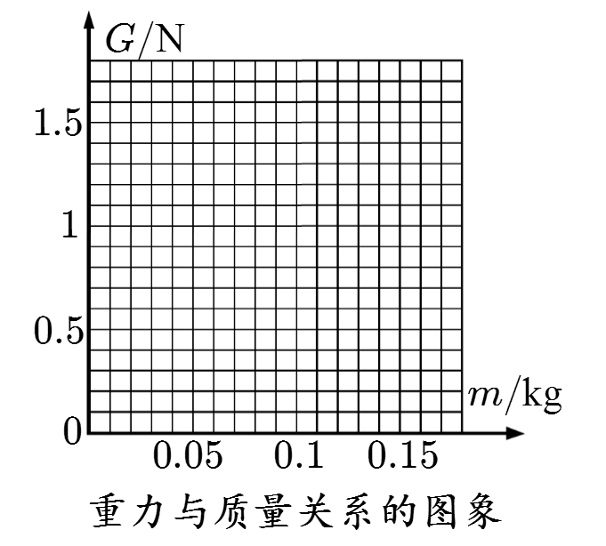
探究
你能在下面的方格图中作出重力与质量关系的图象吗？

Slide 16
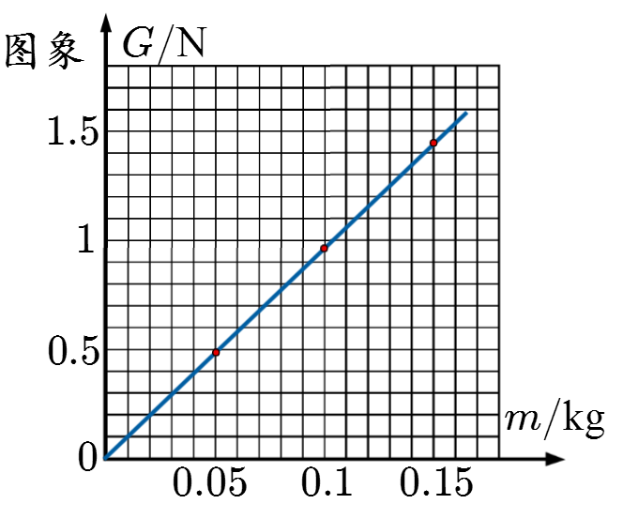
重力与质量关系的图象
结论
物体所受的重力跟它的质量成正比。重力与质量的比值大约是 9.8 N/kg。

Slide 17
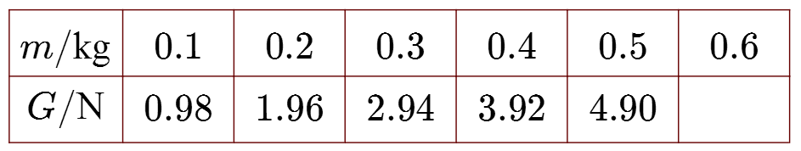
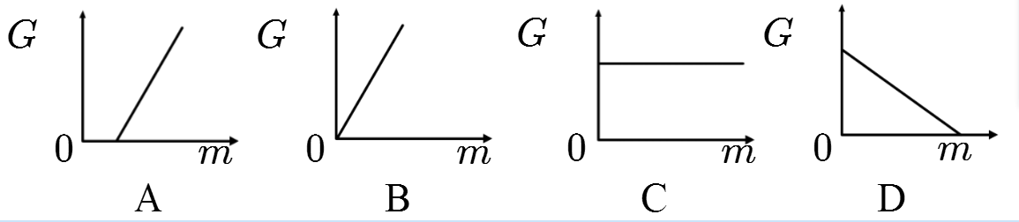
在探究“重力的大小跟什么因素有关”实验中，得到如下表中的数据：
例题
（1）实验用到的测量器材有：天平和 ____________ 。
（2）分析表中数据可知：物体的质量为 0.6 kg 时，它受到的重力是 ______ N 。
弹簧测力计
5.88
（3）下列四个图象中，关于物体重力的大小与其质量的关系，正确的是 ____ 。
B

Slide 18
例题
探究“物体所受重力大小与质量的关系”时，小东取质量不同的苹果、小木块、小铁球等不同物质进行实验，而没使用多个钩码进行实验。你认为他的做法（ ）。
B
A. 不合理，没有用同种物质的物体做实验
B. 合理，得出的结论更可靠
C. 不合理，没有使物体的质量成整数倍变化
D. 不合理，收集的数据没有规律

Slide 19
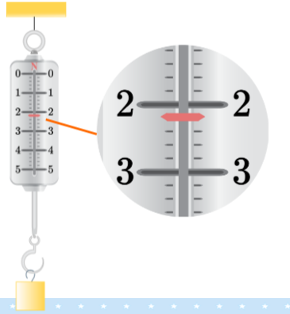
例题
在研究“物体所受重力与质量的关系”实验中，某同学测量了一个物体的重力，如图所示，则该物体的重力是 ____ N，使弹簧伸长的力 _____ （选填“是”或“不是”）该物体的重力。更换别的物体多次测量，得到的实验结论是：物体所受重力和物体质量成 ______ 。
2.2
不是
正比

Slide 20
思考
如何探究：
物体重力大小与形状无关；
物体重力大小与位置有关。

Slide 21
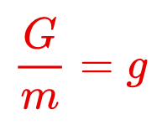

如果用 G 表示物体受到的重力，m 表示物体的质量，g 表示比值 9.8 N/kg，重力跟质量的关系可以写作：
g 表示的物理意义是：
质量为 1 千克的物体，它所受到重力大小为 9.8 N
粗略计算时，可取 ﻿﻿﻿﻿﻿﻿﻿﻿﻿﻿g=9.8N/kg 。
注意

Slide 22
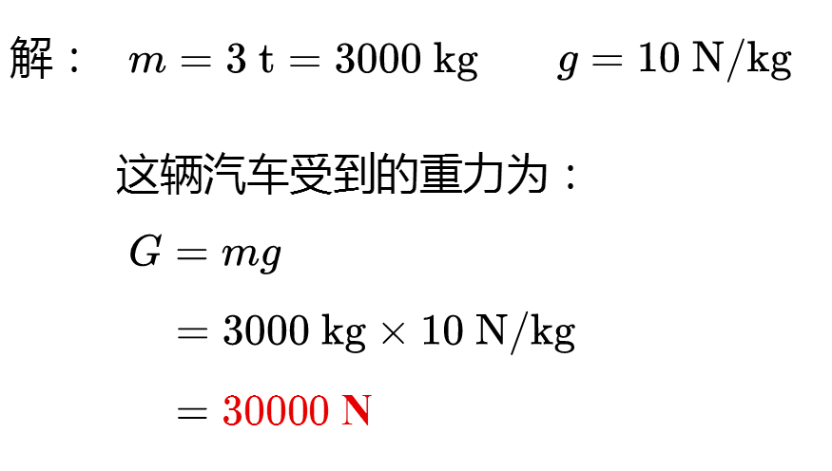
例题
一辆汽车的质量是 3 t ，则这辆汽车受到的重力是多少？ （g取9.8N/kg）﻿﻿﻿﻿
答案

Slide 23
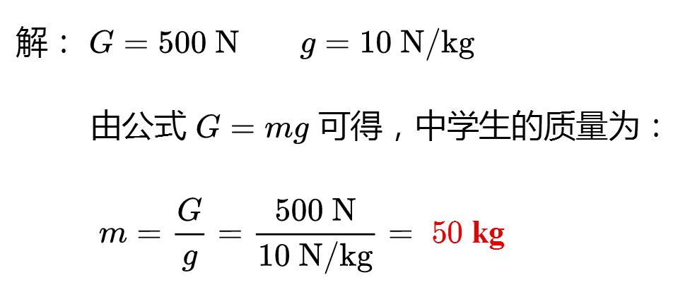
例题
一中学生的重力是 500 N，那么他的质量是多少千克？ ﻿﻿﻿﻿﻿﻿ （g＝9.8N/kg）﻿﻿﻿﻿
答案

Slide 24
例题
下列说法中正确的是（ ）。
D
A. 物理课本的重力大约为 0.1 kg
B. ﻿﻿﻿﻿﻿﻿﻿﻿ 1kg=9.8N
C. 质量与重力成正比
D. 重力与质量成正比

Slide 25
小迎生日时，妈妈做了她最爱吃的可乐鸡翅，小迎发现妈妈买的可乐瓶上标有“净含量：2.5 升”的字样。则瓶中可乐的重力最接近于（ ）。
例题
D
A. 2.5 kg B. 25 kg
C. 2.5 N D. 25 N

Slide 26
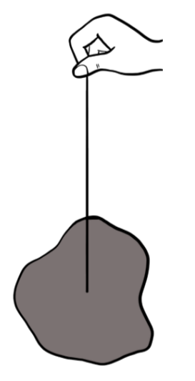
观察
将橡皮系在细线上，将橡皮拉开一定角度后松手，观察它静止时细线的方向。

Slide 27
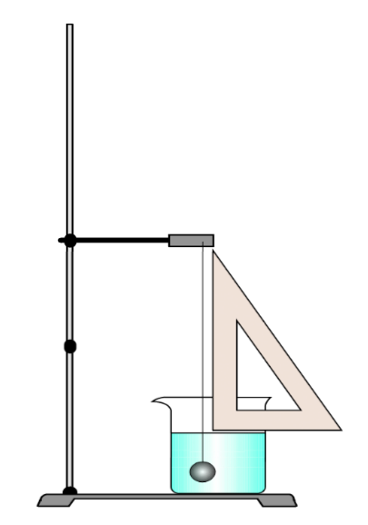
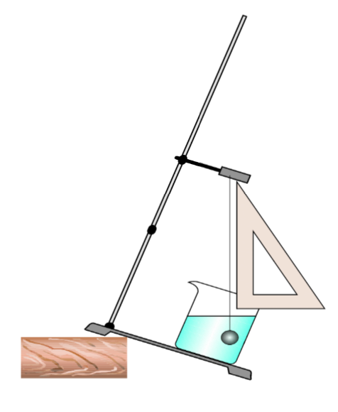
观察
将小球系于铁架台上，先将铁架台放在水平桌面上，观察小球静止时细线的方向。
将铁架台的一端抬高，观察小球静止时细线的方向。

Slide 28
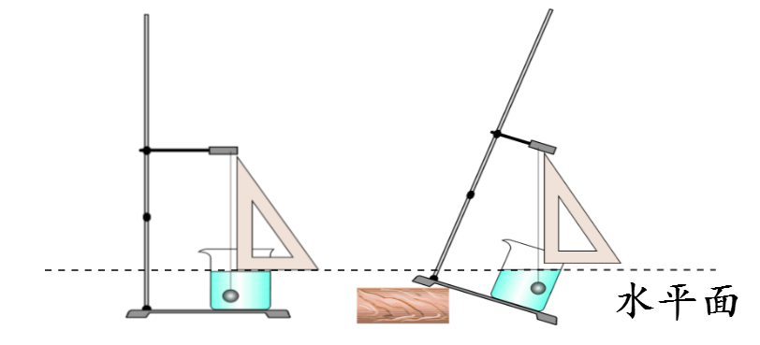
现象
通过观察发现，无论铁架台是否倾斜，重物静止时悬线总是处于竖直向下的方向，即和水平面垂直。这个方向就是重力的方向，所以重力的方向总是竖直向下的。
结论
重力的方向总是竖直向下。

Slide 29
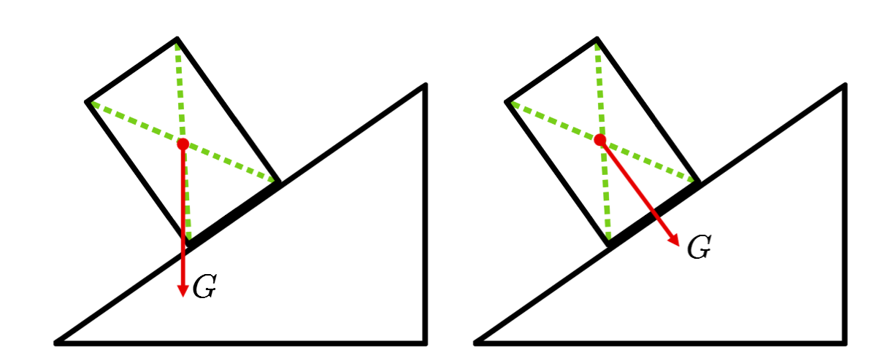


思考
放在斜面上的物体受到的重力方向是哪个？

Slide 30
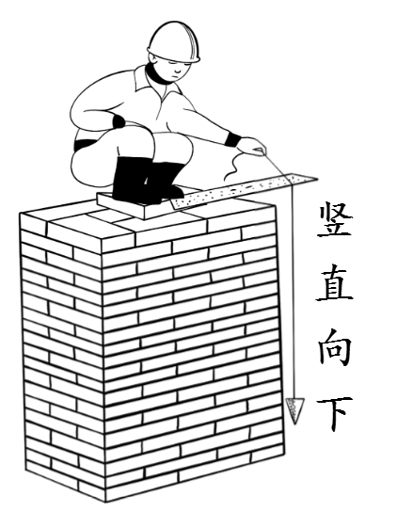
重力的方向
重力的方向总是竖直向下。因为在一根线下挂重物时，重物静止后，在重力的作用下，悬线下垂的方向跟重力的方向一致。
作用：检验建筑物是否垂直与地面。

Slide 31
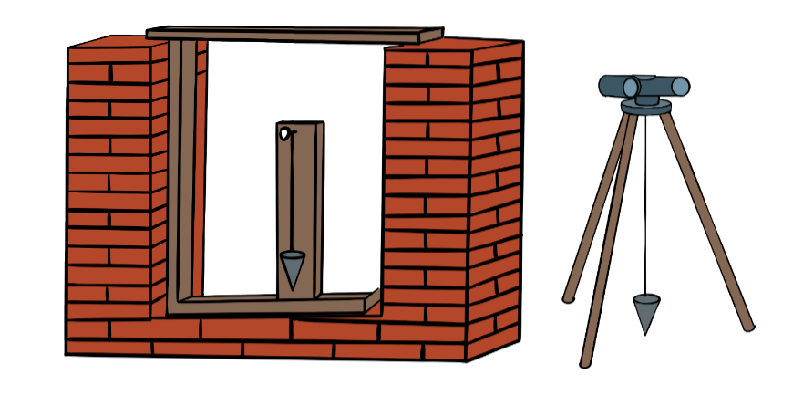
重力的方向
作用：判断窗台是否水平，地面是否水平。

Slide 32
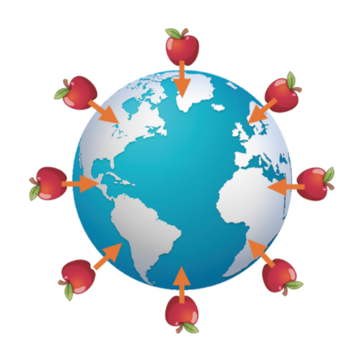
思考
地球上几个地方的苹果都可以向“下”落，但从地球外面看，几个苹果下落的方向显然不同。那么，我们所说的“下”指的是什么方向？
重力的方向指向地心（重力的方向不受其他作用力的影响，与物体的运动状态及位置无关）。

Slide 33
例题
“夜来风雨声，花落知多少”，这是唐代诗人孟浩然《春晓》中的诗句，用物理知识可以解释：花落是指花瓣落地，实际上是由于花瓣受到 _____ 的作用，其施力物体是 _____ ，方向是 _________ 。
重力
地球
竖直向下

Slide 34
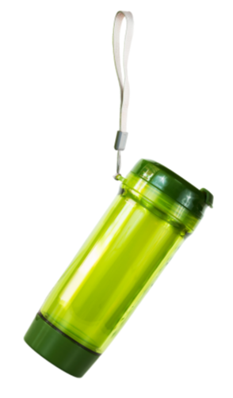
例题
某人骑自行车沿直坡道向下匀速滑行，自行车把上挂有一只水壶，如图所示，不计空气阻力，则下列说法正确的是（ ）。
D
A. 水壶内的液面不水平
B. 绳与坡道一定垂直
C. 绳的拉力一定等于水的重力
D. 绳始终在竖直方向

Slide 35
例题
关于重力，下列说法中不正确的是（ ）。
A
A. 重力的方向总是垂直于地面向下
B. 重力是由地球对物体的吸引引起的
C. 物体的重力跟它质量成正比
D. 苹果从树上下落在空中时，仍受重力作用

Slide 36
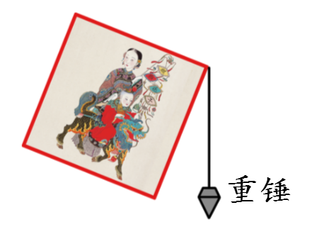
如图所示的年画贴得不正，为了把年画贴正，下列操作方法中正确的是（ ）。
例题
D
A. 换用质量大的重锤
B. 水平向右移动年画
C. 向左移动重锤，使重垂线与年画的长边平行
D. 逆时针转动年画，使年画的长边与重垂线平行

Slide 37
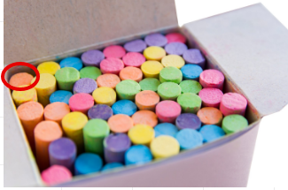
问题
红色标注的粉笔受到重力的作用吗？
受到。
其他粉笔受到重力的作用吗？
受到。
如果以整盒粉笔为研究的对象，该如何处理受力情况？

Slide 38
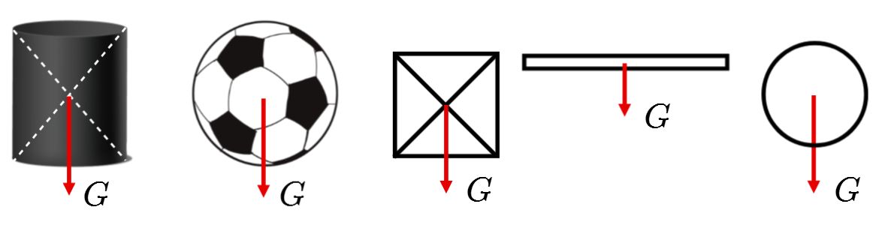
重心
重力作用的表现就好像它作用在某一个点上，这个点叫做物体的重心。
对于材料均匀、形状规则的物体，其重心位于几何中心 。

Slide 39
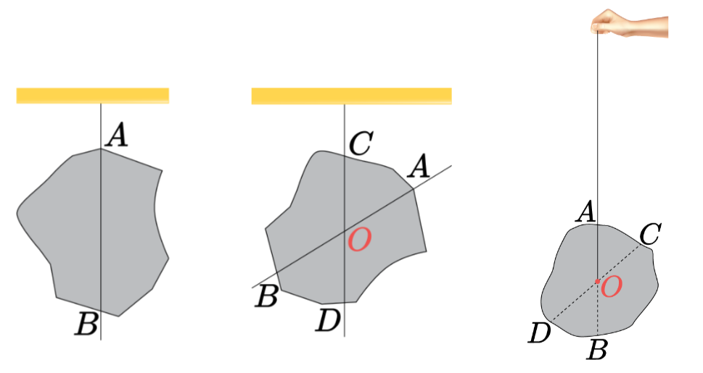
重心
质量不均匀、外形不规则的物体的重心：可以用悬挂法确定重心。

Slide 40
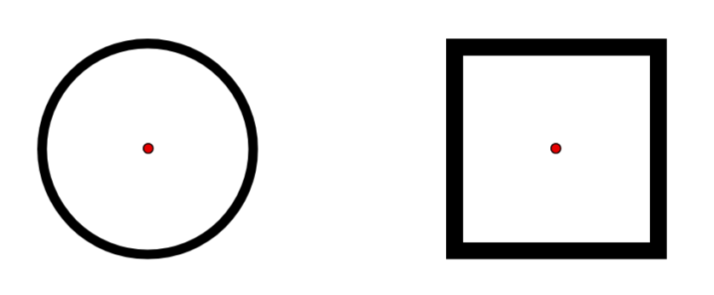
重心
物体重心的位置可以在物体上，也可以在物体外。
物体重心的位置与物体所在的位置、放置状态及运动状态无关。
注意
为了研究问题方便，在受力物体上画力的示意图时，常常把力的作用点画在重心上。
重心是为了方便表示重力人为虚构出的，并不真实存在。

Slide 41
例题
关于重心，下列说法正确的是（ ）。
B
A. 空心的足球没有重心
B. 物体的重心不一定在物体上
C. 将质地均匀的木球的中心挖去后，木球的重心就消失了
D. 物体受到的力全部都作用在重心上

Slide 42
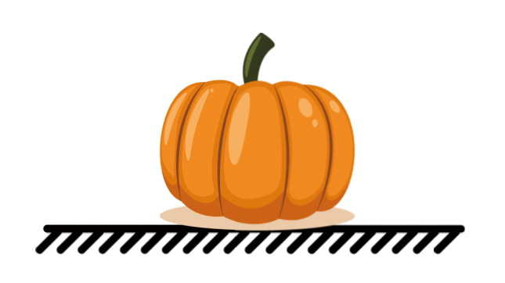
例题
在图中画出南瓜受到重力 G 的示意图。
O
G

Slide 43
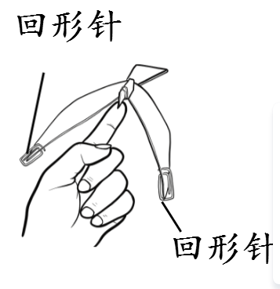
如图所示，纸做的“不倒翁”小鸟翅膀上装有两个回形针，将鸟嘴放在指尖上转动而不会掉下来。下列说法正确的是（ ）。
例题
A
A. 装回形针降低了小鸟的重心
B. 装回形针升高了小鸟的重心
C. 小鸟的重心一定在其几何中心上
D. 小鸟不掉下来是因为鸟嘴上有胶水

Slide 44
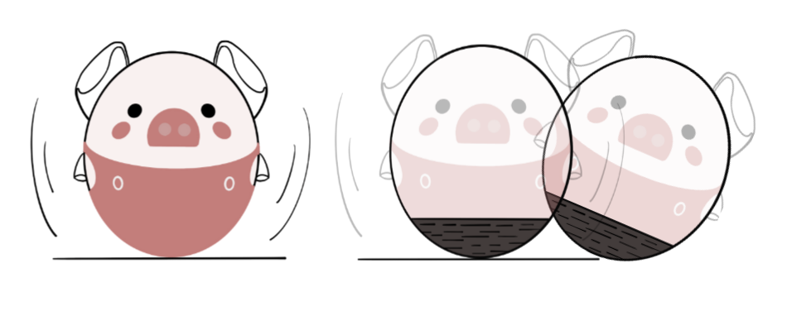
玩具“不倒翁”被倒后会自动立起来。这是为什么？
思考
空心
重物

Slide 45
重心与稳定性
上轻下重的物体比较稳定，也就是说重心越低越稳定。当不倒翁在竖立状态处于平衡时，重心和接触点的距离最小，即重心最低。偏离平衡位置后，重心总是升高的。因此，这种状态的平衡是稳定平衡。所以不倒翁无论如何摇摆，总是不倒的。
如何提高物体的稳定性？

Slide 46
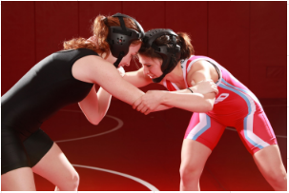
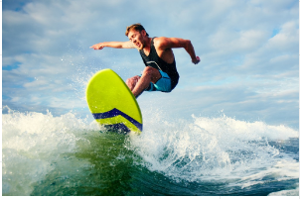
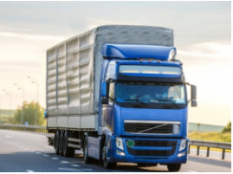
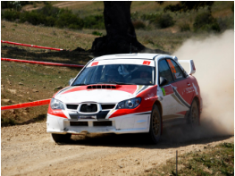
降低物体的重心
提高稳定性
增大支持面
摔跤运动员为了不被对手摔倒，采用曲腿和弯腰的姿势，使自己重心降低，达到不易被摔倒的目的。
赛车底盘宽大，重心降低，大大增加了它的稳定性。
货车超载：重心升高，稳定性降低，容易发生事故。

Slide 47
例题
关于物体的重心说法不正确的是（ ）。
C
A. 物体的重心不一定在物体上
B. 物体的重心是该物体所受重力的等效作用点
C. 外形规则的物体的重心在它的几何中心
D. 物体的重心越低、支撑面越大，越不易翻倒

Slide 48
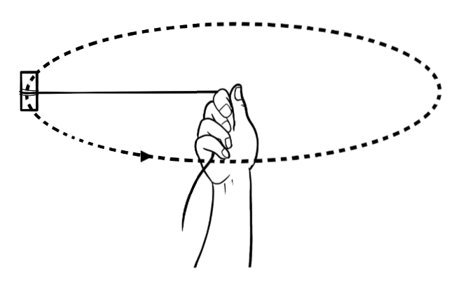
用一根细线拴一块橡皮，甩起来，使橡皮绕手做圆周运动。这时，你会觉得橡皮需要用线拉住才不会跑掉。
探究

Slide 49
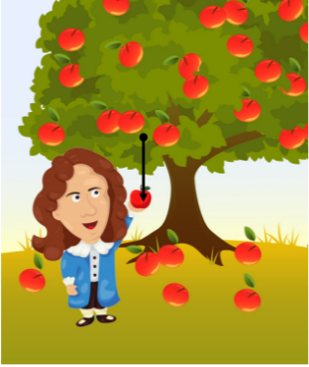
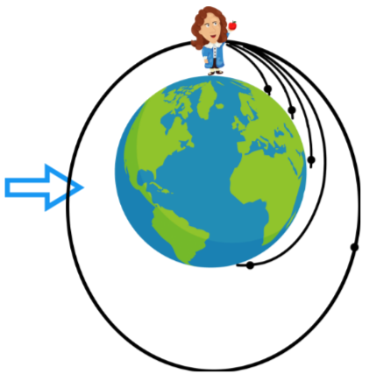
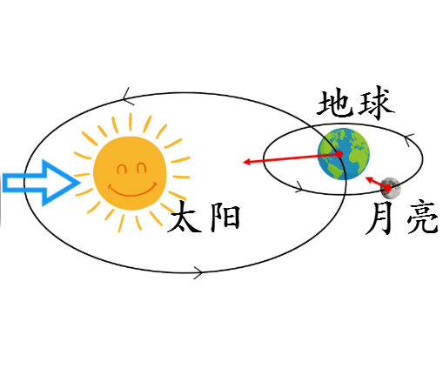
重力的由来
牛顿认为，宇宙中任何两个物体之间，大到天体，小至灰尘，都存在互相吸引的力，即万有引力。

Slide 50
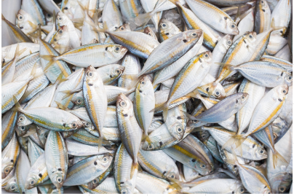
利比里亚的商人卡特都要疯了！他从挪威买了 2 万吨鱼，希望运回利比里亚的时候能够卖个好价钱。但是当鱼被运回来的时候，经过称量他发现，2 万吨鱼足足少了 50 吨，这究竟是怎么回事？是鱼贩缺斤少两了，还是鱼体内蒸发出去 50 吨的水分？

Slide 51
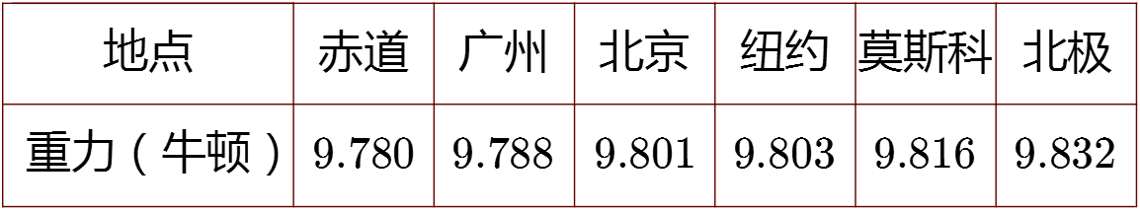
不过，真相让所有人大吃一惊：鱼是被“偷走”的，而“偷”鱼的贼竟然是地球重力！
1 千克物体在不同地点的重力
另外，同一地点的不同海拔，g 也不同。海拔越高 g 越小。

Slide 52
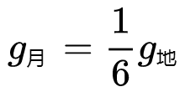
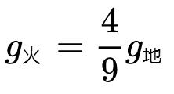
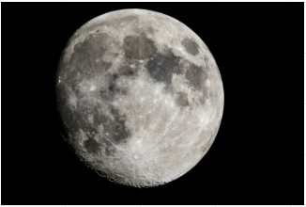
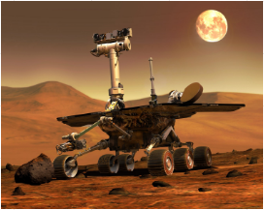
关于 g
g 在不同的星球上（受不同星球的吸引）数值不同，如在月球上， ﻿﻿﻿﻿﻿ ；在火星上， 。

Slide 53
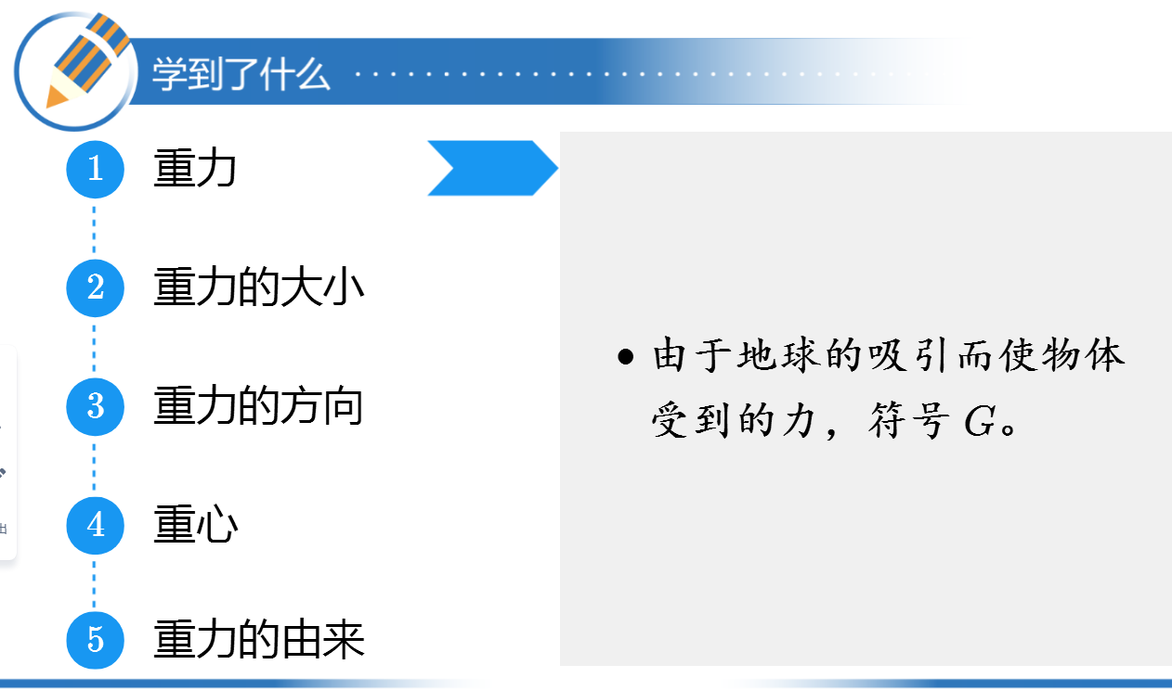

Slide 54
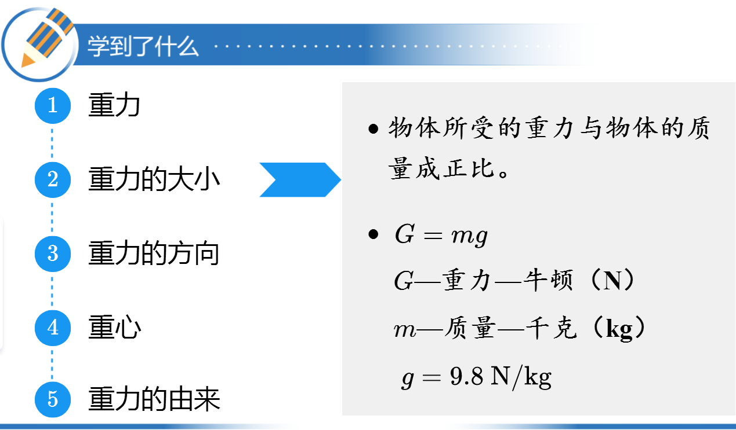

Slide 55
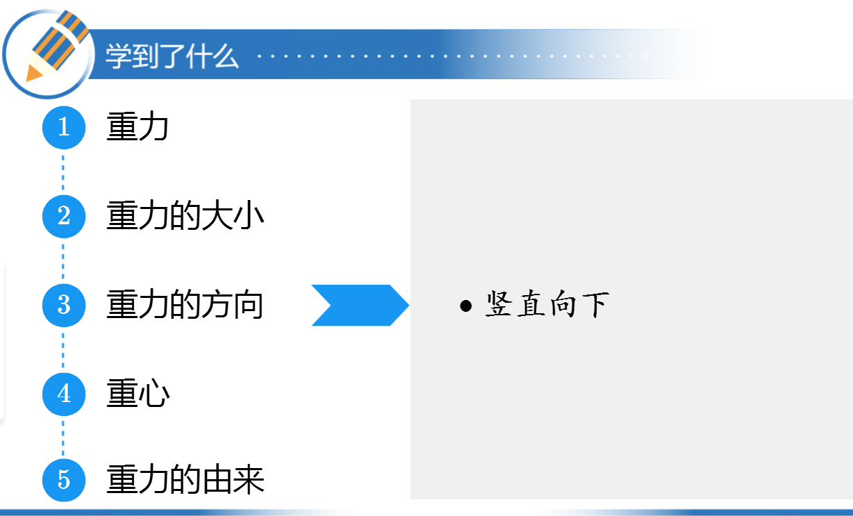

Slide 56
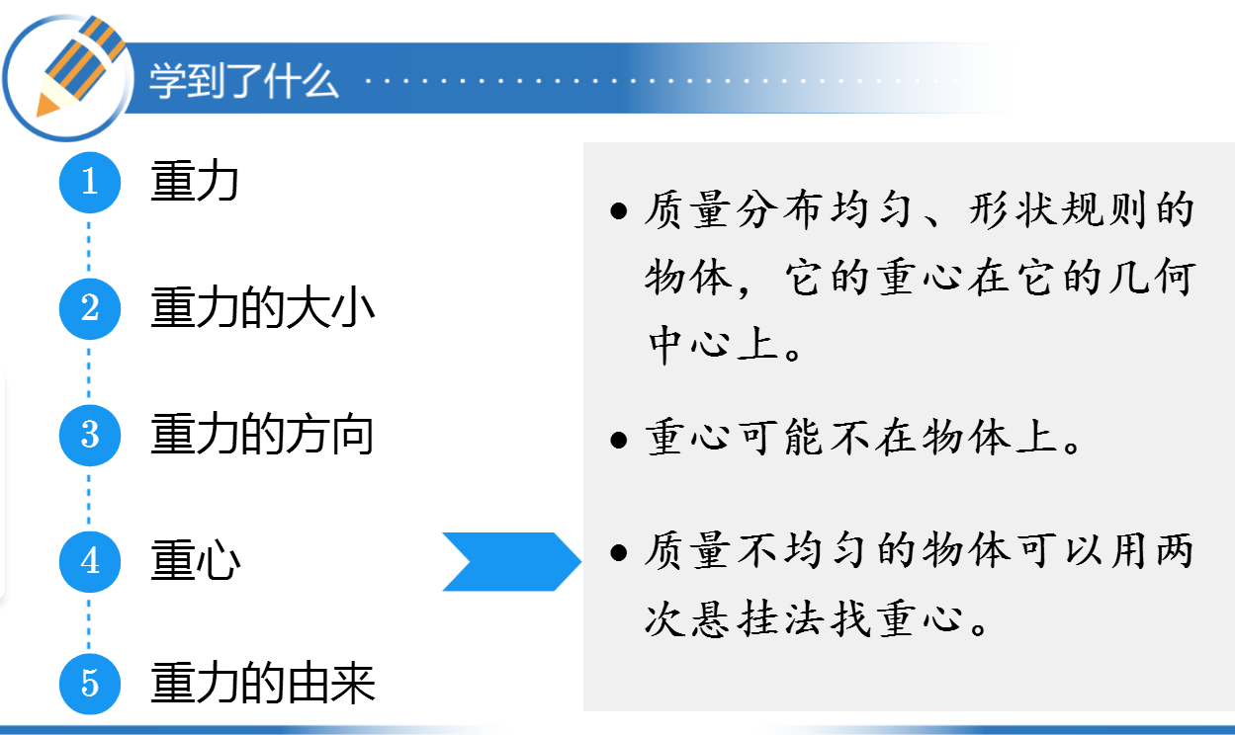

Slide 57


Slide 58
练习
下面关于重力说法中正确的是（ ）。
C
A. 苹果下落是由于苹果受的重力较大的缘故
B. 只有与地面接触的物体才能受到重力的作用
C. 重力的方向是竖直向下的
D. 重力的方向是垂直向下的

Slide 59
假如失去重力，下列说法中不正确的是（ ）。
练习
B
A. 河水不流动
B. 物体没有质量
C. 人一跳起来可以离开地球
D. 茶杯中的水倒不进嘴里

Slide 60
一个质量是 500 g 的物体，能否用量程是 3 N 的弹簧测力计来测量其受到的重力？（ ）。
练习
B
可以
B. 不可以
C. 无法判断
D. 以上三种都可能

Slide 61
玩具“不倒翁”被扳倒后会自动立起来的奥妙是（ ）。
练习
B
A. 里面有自动升降的装置
B. 重心较低，不易倾倒
C. 重力的方向总是竖直向下的
D. 重力太小，可以忽略

Slide 62

如图所示，一架重型运输直升机在执行救灾任务时，9×10³ kg通过钢缆将一质量为 ﻿﻿﻿﻿﻿﻿﻿﻿﻿﻿﻿﻿ 的货物悬吊着往下放（g 取9.8N/kg ﻿﻿﻿﻿﻿﻿ ）。下列说法正确的是（ ）。
练习
B
A. 直升机所吊货物的重力是 9×10³N﻿﻿﻿﻿﻿﻿﻿﻿
B. 直升机所吊货物的重力是 ﻿﻿﻿﻿﻿﻿﻿﻿ 9×10⁴N
C. 货物受到的重力方向是不断变化的
D. 货物受到的重力方向是垂直向下的

Slide 63
关于重力和质量的关系，以下几种说法中正确的是（ ）。
练习
C
A. 1 kg 等于 9.8 N，重力方向总是竖直向下
B. 将 10 kg 的物体从地球带到月球上，其质量和重力都要变小
C. 天平和测力计在月球上都可以正常使用
D. 物体的质量跟它受到的重力成正比

Slide 64

如图所示，一质地均匀的小球由 a 点沿轨道滚下，请画出小球运动至最高点 c 时所受重力和支持力的示意图。
练习
F
G

Slide 65


某同学用弹簧测力计称一个物体，示数如图，则这个物体的质量有多大？ （g 取9.8N/kg ﻿﻿﻿﻿﻿﻿ ）。
练习
答案

